Slide 1
从行星到宇宙
2019年诺贝尔物理奖解读
袁业飞
中国科学技术大学物理学院天文学系
yfyuan@ustc.edu.cn
2024.10.10

Slide 2
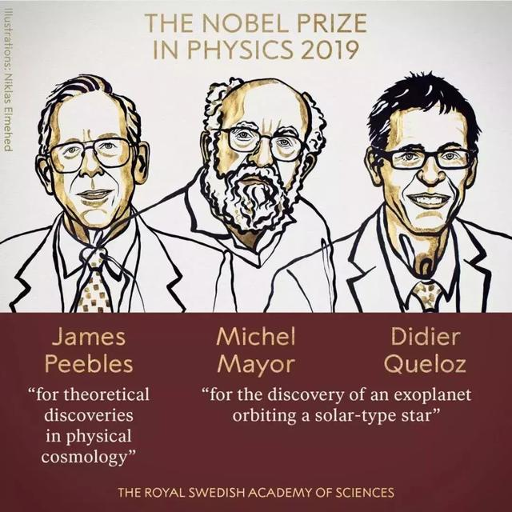

Slide 3
主要内容
太阳系外行星探测
宇宙的起源与演化

Slide 4
一、太阳系外行星探测

Slide 5
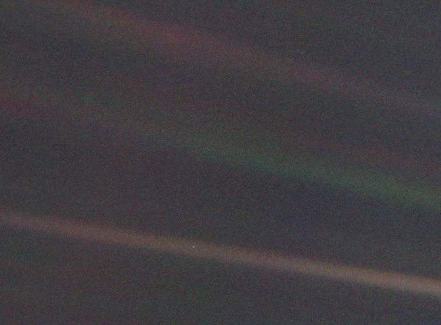
旅行者1号回眸地球
地球

Slide 6
从这个遥远的距离看，地球似乎微不足道
但对我们而言，可就完全不同。
再看一眼，那个点就是这里，就是我们的家，就是我们。
每一个你挚爱的，你认识的，你听过的，曾经存在过的人，
都在这个点上度过他们的一生。
卡尔.萨根《Pale Bule Dot》(1994)

Slide 7
太阳系八大行星
类地行星（固态星）
类木行星（气体星）

Slide 8
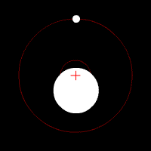
动力学方法
视向速度法
脉冲星计时法
天体测量法
原理
行星围绕恒星运动
恒星也围绕质心运动（轨道半径小）
恒星的运动比行星的运动好测量

Slide 9
脉冲星计时法
原理
脉冲星发射非常有规则的信号
脉冲星到地球的距离略有变化
Doppler效应
优点：
缺点：
非常灵敏
便宜
可探测小质量的行星
仅对脉冲星系统适用

Slide 10
PSR B1257+12, 1992年发现两个行星，质量：4.3，3.9地球质量，在水星轨道之内；随后又发现了一个小质量的行星（0.02地球质量）
目前：在13个脉冲星周围发现共16个行星

Slide 11
视向速度法
原理
太阳视向速度：
+-13m/s （木星）
行星围绕恒星运动
恒星也围绕质心运动（轨道半径小）
恒星的运动比行星的运动好测量
目前的探测精度：<1 m/s

Slide 12
视向速度法/多普勒方法
原理
恒星相对我们有径向运动
产生红移和蓝移
优点
缺点
目前最敏感的测量方法
大质量行星
小的、快速的轨道
看不到行星

Slide 13
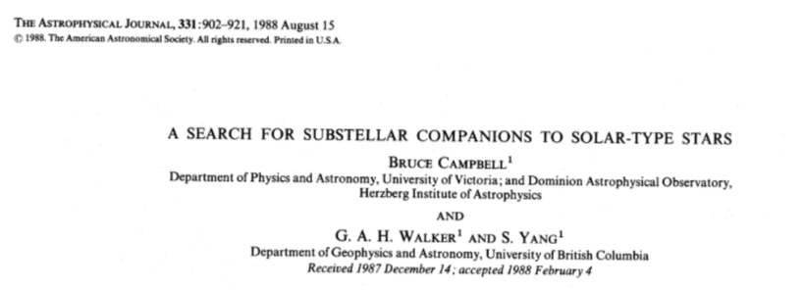
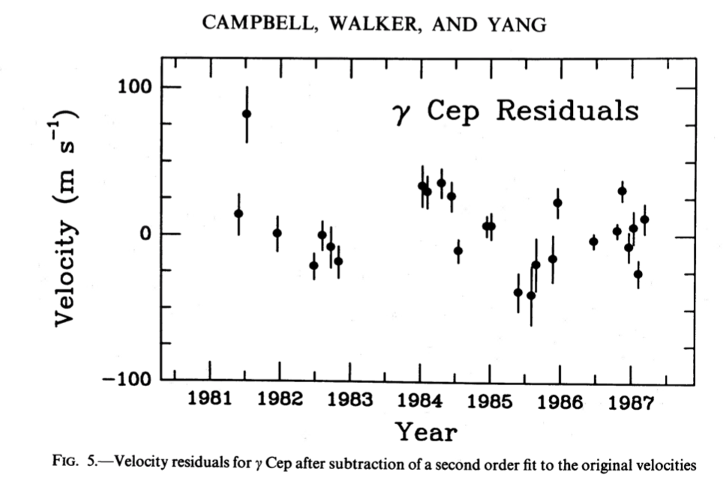
1988, Bruce Campbell， G.A.H. Walker & S. Yang, 多普勒测量：γ Cephei（伽玛仙王座）恒星可能存在一个行星，2003年得到确认

Slide 14
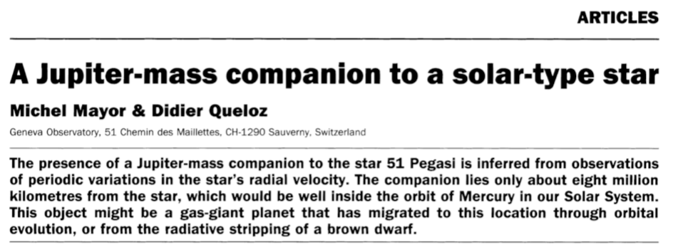
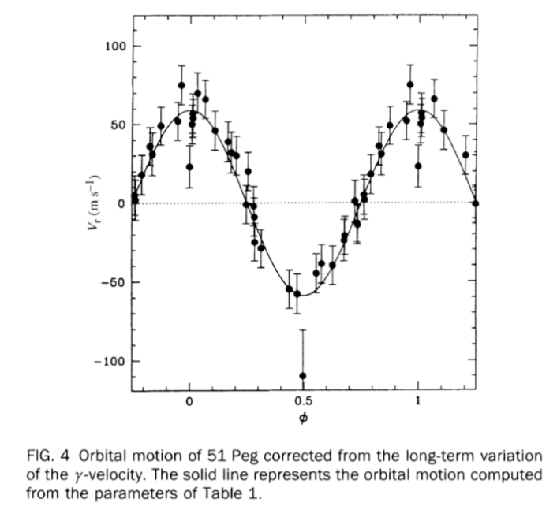
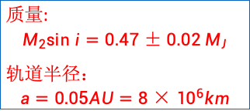
Nature, 1995, 378, 355
周期：4.23天
径向速度：~57m/s
质量:
$$M_{2}sin i=0.47±0.02 M_{J}$$
轨道半径：
$$a=0.05AU=8×{10}^{6}km$$
Notes:
1995年10月6日，Michael Mayor & Didier Queloz发现恒星51 Pegasi（飞马座）周围存在一个行星！G5型恒星，质量约为1.06太阳质量，温度比太阳略低，距离地球：45光年。

Slide 15
热木星问题
大质量的气体行星（Gas Giant）没有预计在恒星附近（水星轨道之内）被发现
在远处形成，向内迁移？
抛射太阳附近的小的行星
这样的恒星系统不可能存在生命

Slide 16
天体测量法
原理
恒星在左右运动
缺点
不敏感
大质量的行星
大的轨道
需要耐心
优点
大的轨道

Slide 17
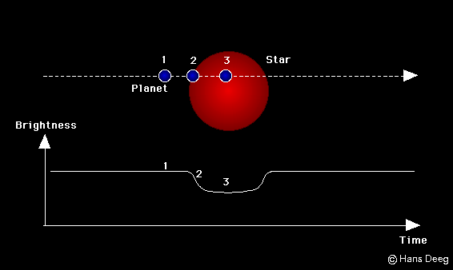
凌日（掩食）法
原理
行星阻挡了恒星光, 使恒星变暗
恒星阻挡了行星的星光
缺点
观测几率小
优点
空间观测容易进行
观测行星光谱
测量行星大气

Slide 18
掩食法发现行星
1999 11.5：HD 209469， 最早被径向速度法发现，亮度下降了1.7%
2002，OGLE-TR-56B发现，后被径向速度法确认
2006年，HST搜寻了180 000个恒星，26 000光年远，发现了16个候选者，3个被证认。如果16个都被证认，银河系中可能存在~60亿个木星大小的行星！

Slide 19
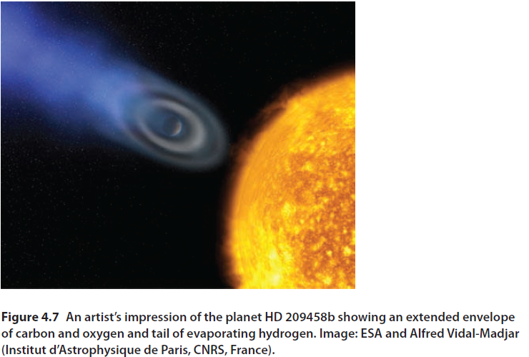
地球-太阳系统发生掩食的概率：~0.5%
空间项目：Kepler & COROT
掩食法可以测量行星的大小，加上质量，可以估算行星的密度，研究行星的结构
可以通过恒星的吸收光谱分析，得到行星的大气成份：HST观测

Slide 20
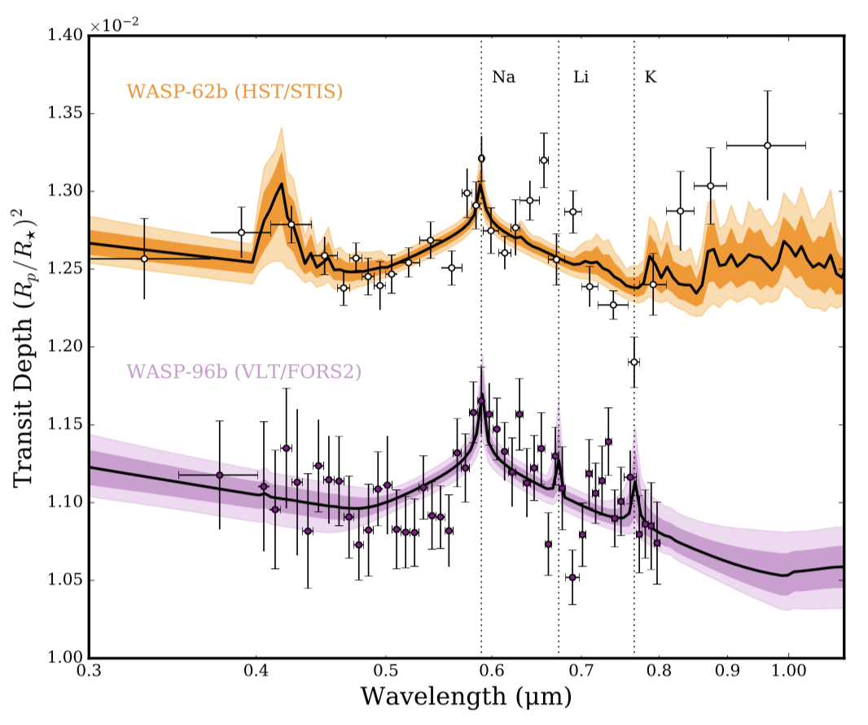

Slide 21
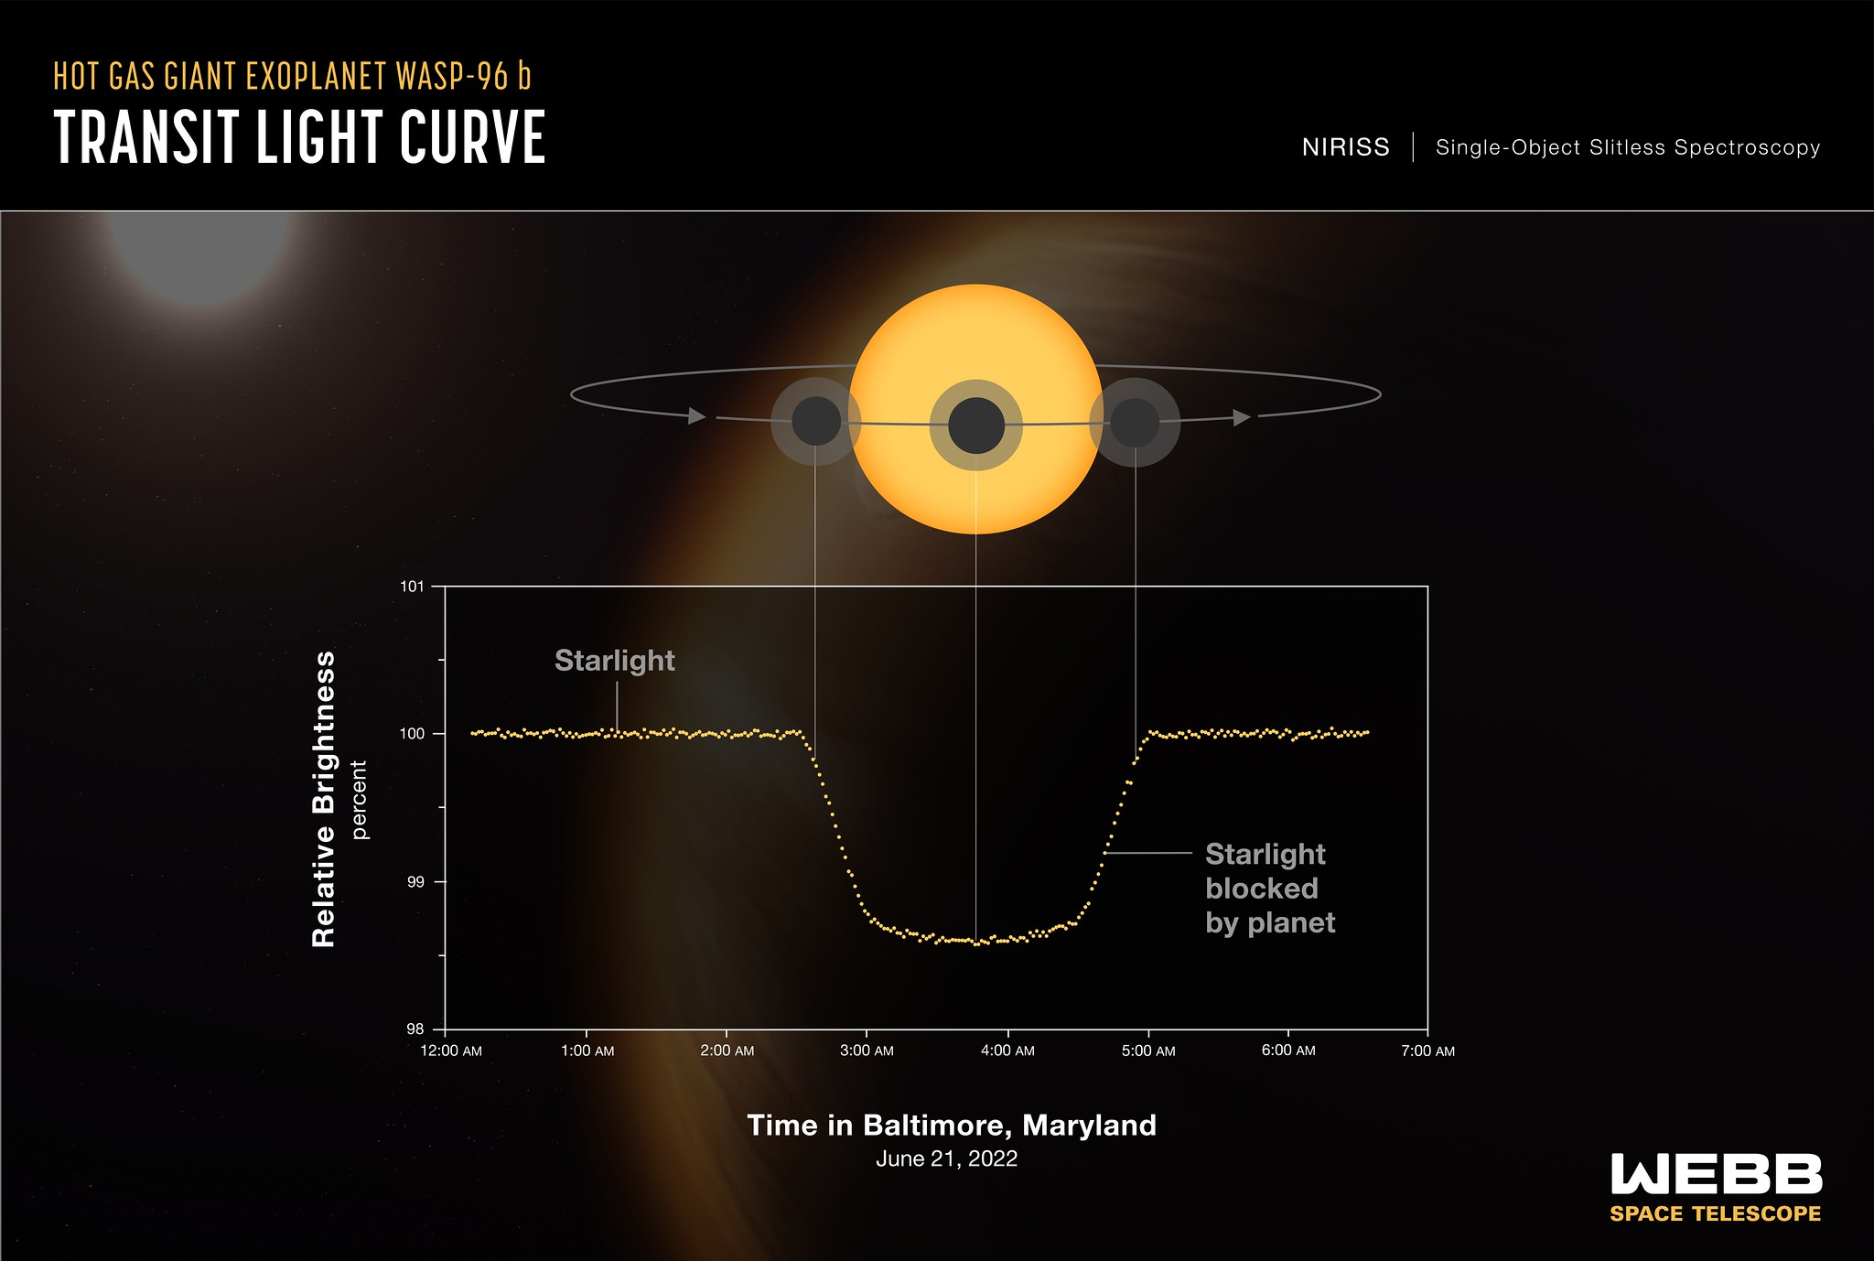

Slide 22
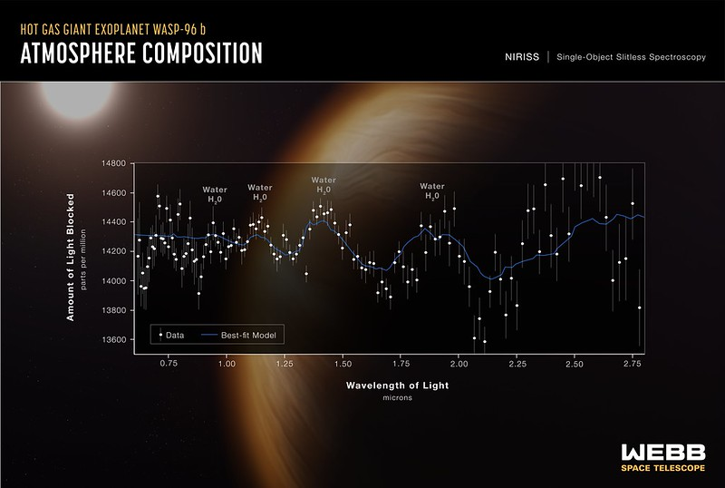

Slide 23
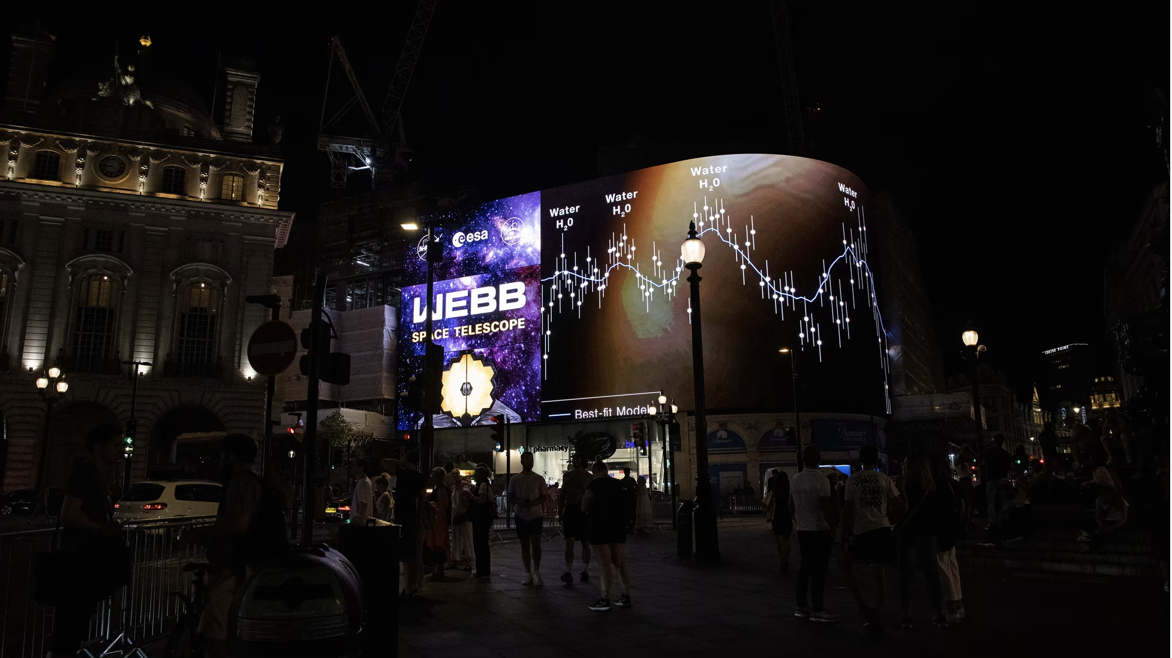

Slide 24
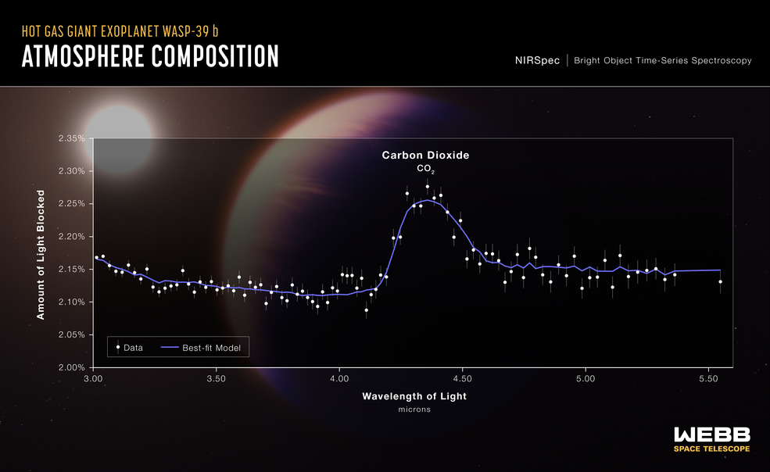

Slide 25
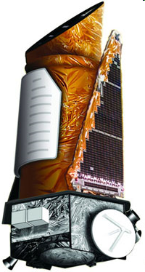
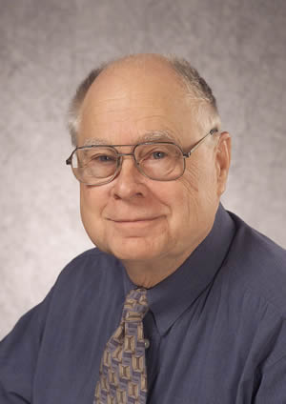
Kepler空间望远镜(NASA)
William Borucki
2015 Shaw Prize
发射时间：2009.3.6
探测方法：掩食法、微引力透镜

Slide 26
微引力透镜
技术
广义相对论 – 光线在引力场中弯曲
微引力透镜效应：恒星的亮度增加
前景星
遥远恒星
Planet
仔细观测恒星的亮度，可以探测恒星周围有没有行星

Slide 27
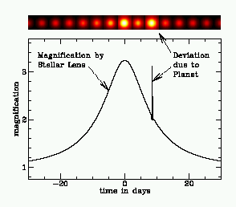
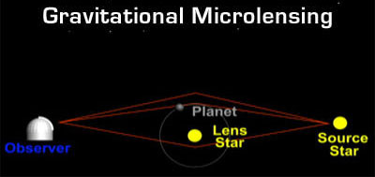
微引力透镜
缺点
透镜事件很少
得到的行星的信息很少
优点
可以很“便宜”检测很多恒星
对小质量的行星敏感

Slide 28
到目前为止，有101个太阳系外行星通过微引力透镜法被探测到

Slide 29
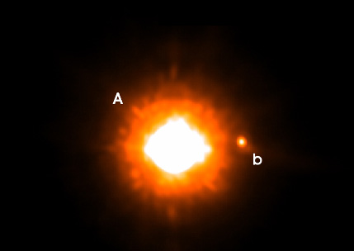
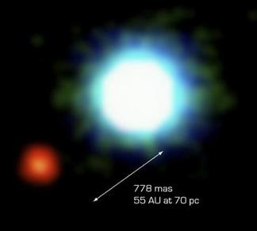
GQ Lupi及可能为行星的GQ Lupi b
直接成像法
缺点：
恒星与行星亮度对
比度大
必须通空间观测
优点：
估计行星的大小
可以研究行星的光谱
2M1207（蓝色）及其行星M1207b

Slide 30
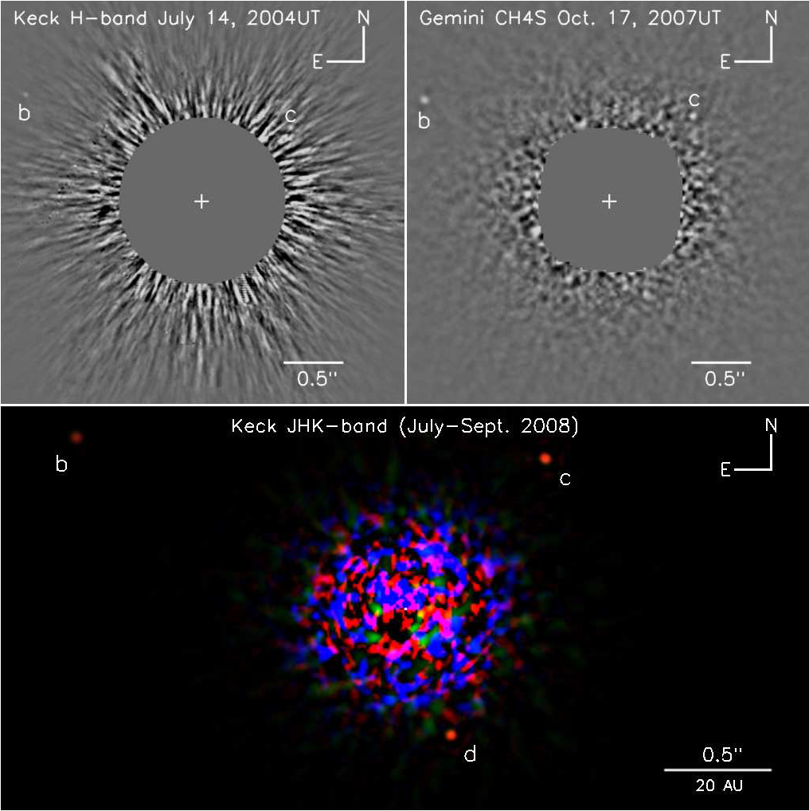
2004年7月：ESO VLT 棕矮星2M1207及其行星2M1207b
2008年11月13日，Keck，HR 8799三个行星系统直接成像

Slide 31

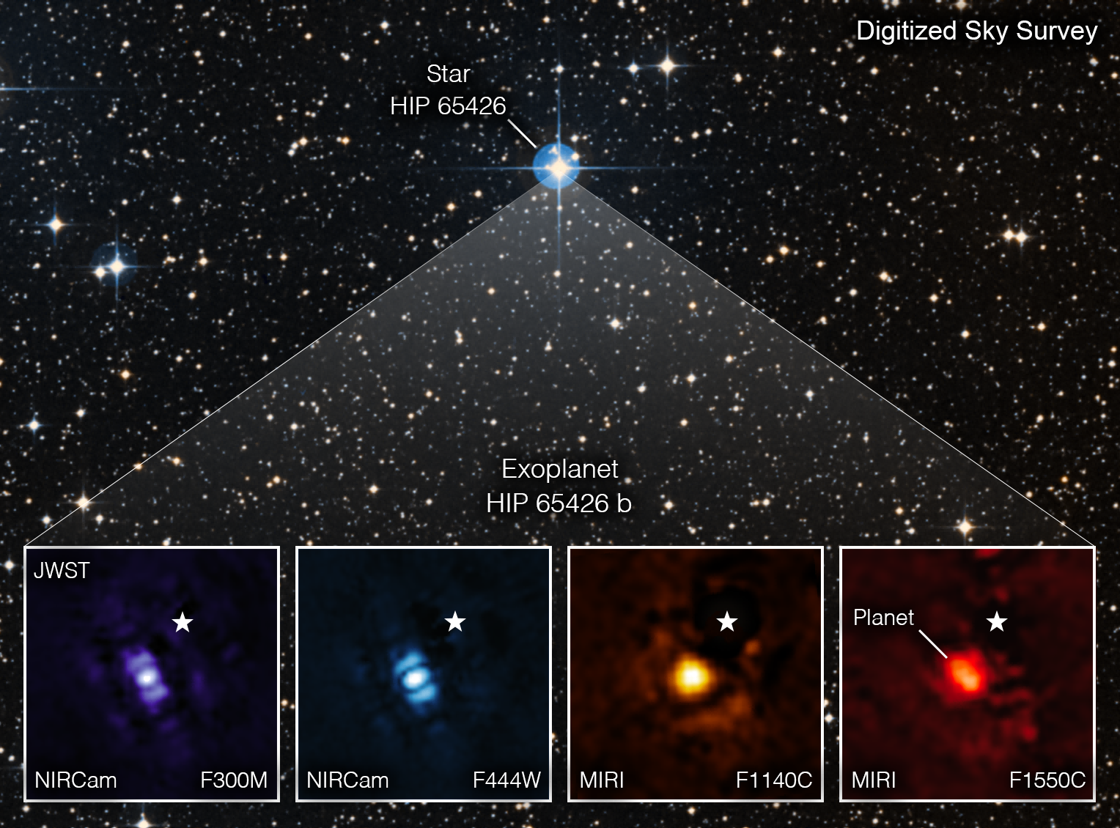

Slide 32
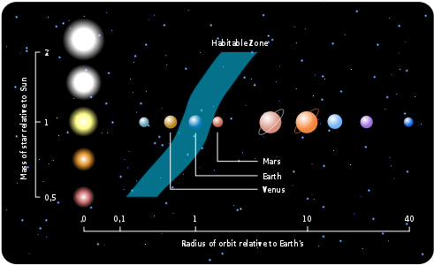

Slide 33
地球为什么存在生命？
足够长的恒星和行星寿命
适宜的恒星光度
稳定的低偏心率行星轨道
适宜的自转倾斜度
具有合适成分的行星大气（有机分子）
附近存在一个大质量的木星

Slide 34
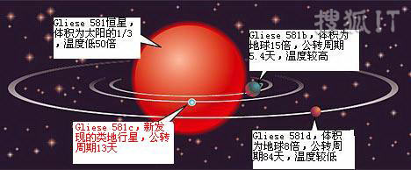
第一颗在宜居区发现的类地行星
格利泽581c是由瑞士日内瓦天文台的Stephane Udry所领导的团队在2007年4月所发现，他们使用欧洲南天文台位于智利La Silla的3.6米的望远镜上的HARPS仪器
比地球大50%，重5倍，表面温度0-40度，可能存在液态水

Slide 35

Kepler 452b

Slide 36
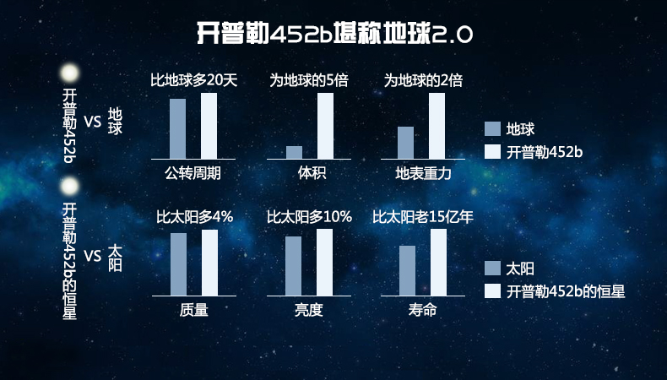

Slide 37
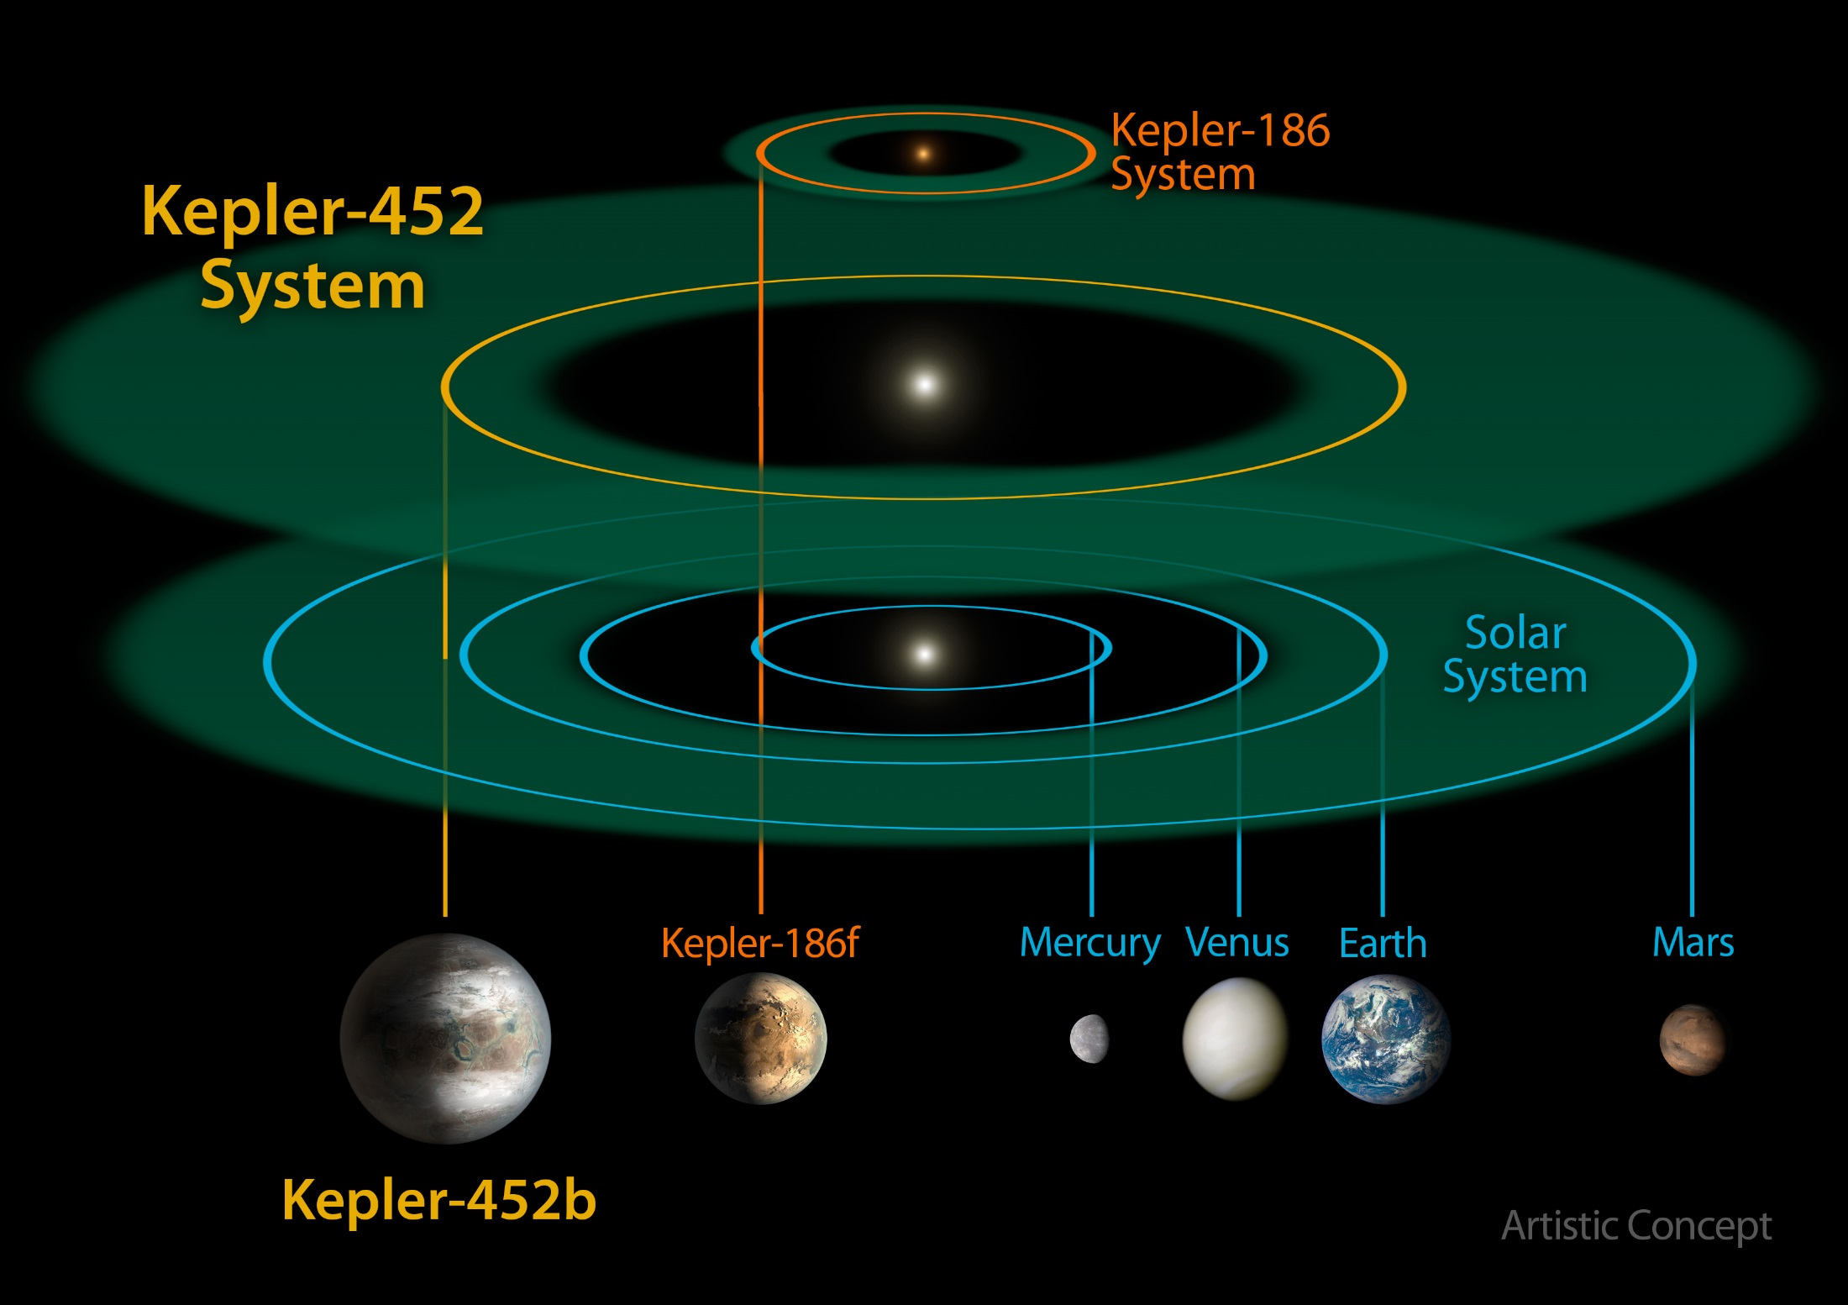

Slide 38
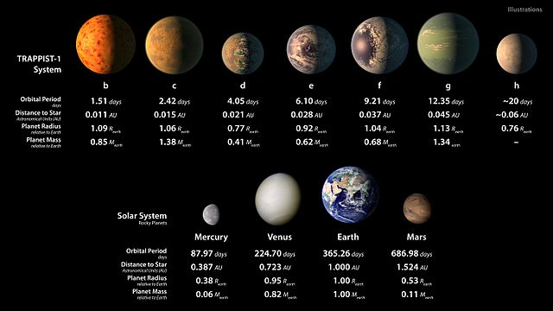
“葫芦娃”行星系的发现2017.02.22

Slide 39
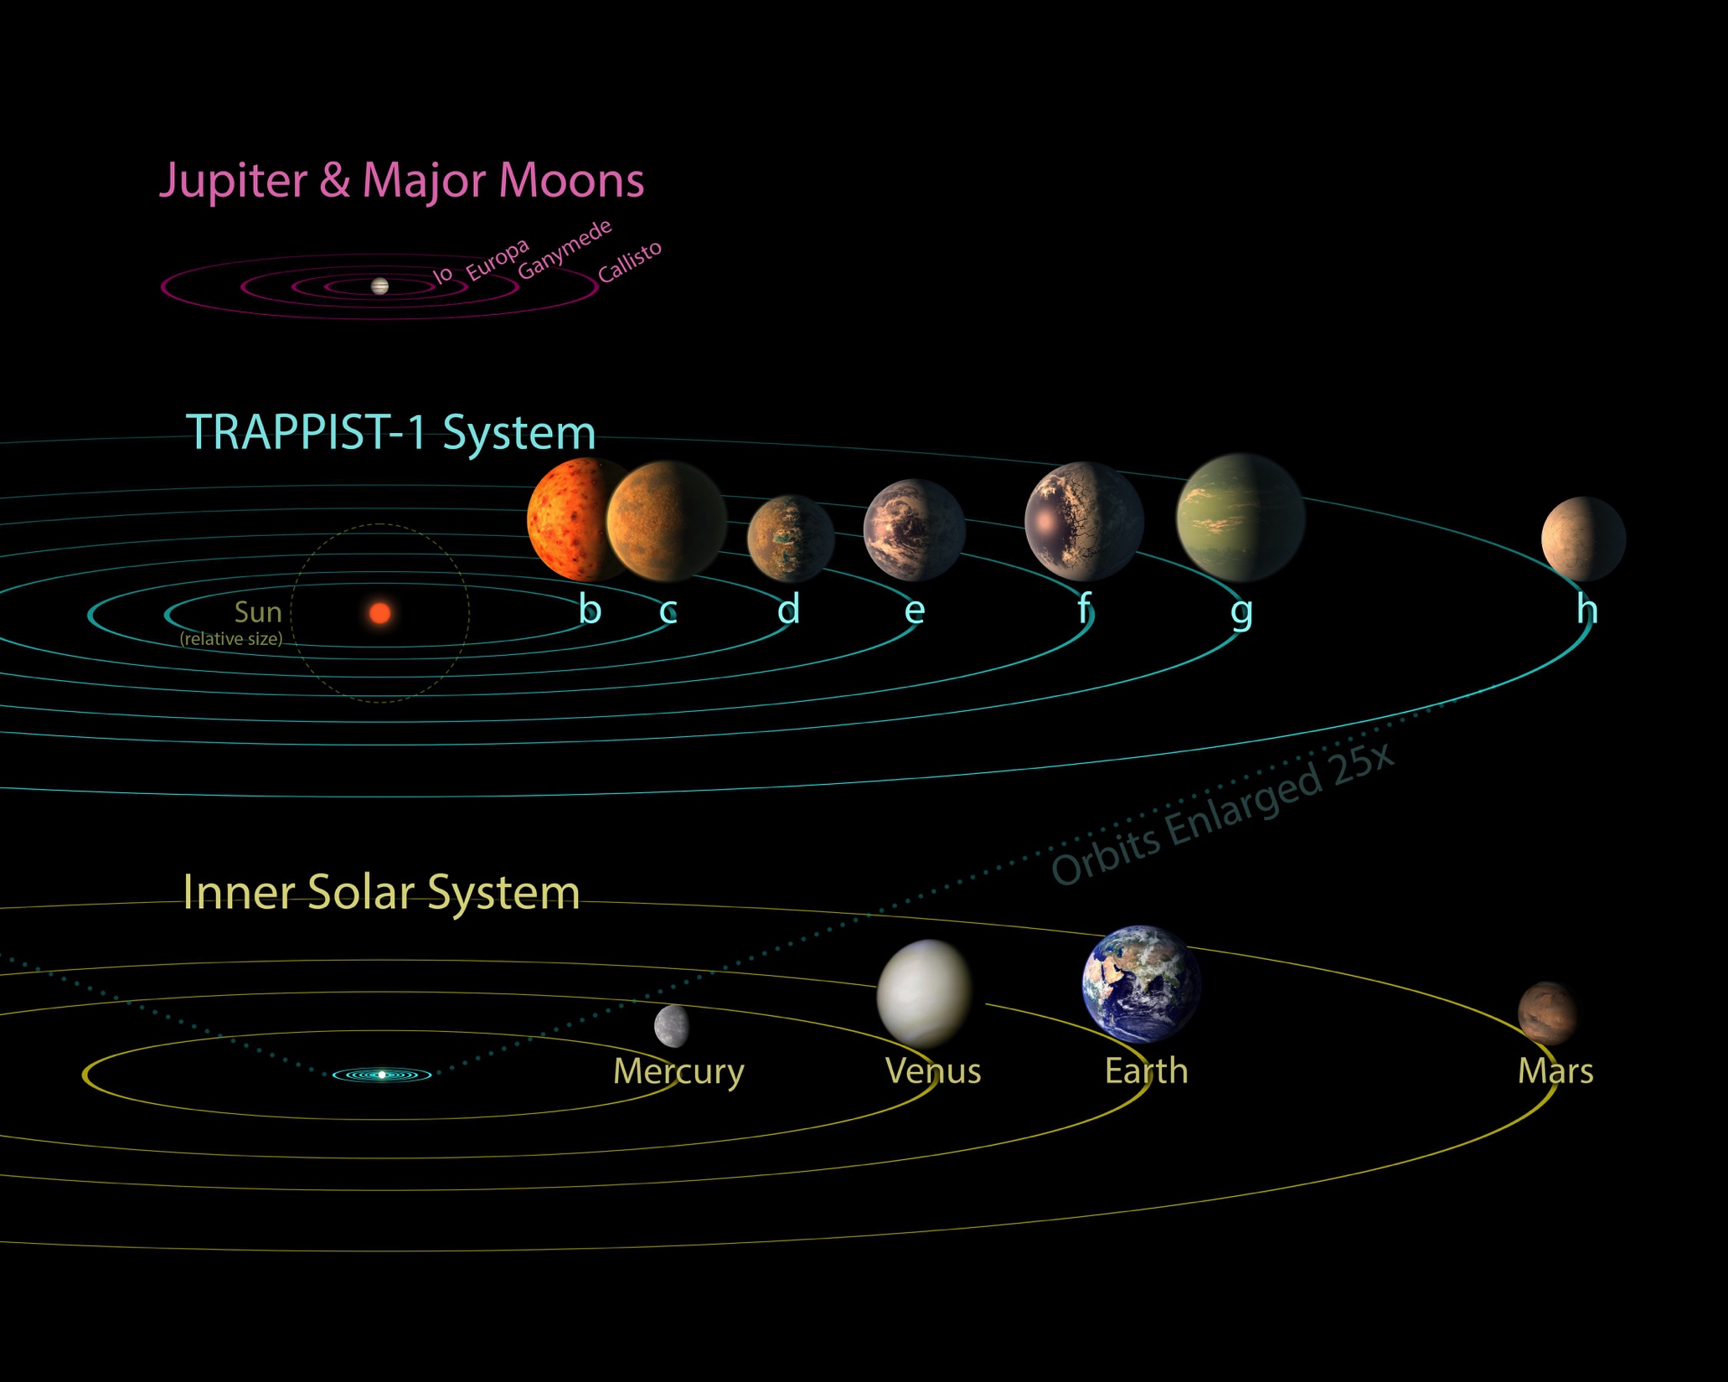
“葫芦娃”行星系的发现2017.02.22

Slide 40
已发现的系外行星
（截止到2024年10月10日）
总数：7339(4464,1278,1053,308)
存在行星的恒星：5032
存在多个行星系统：1019

Slide 41
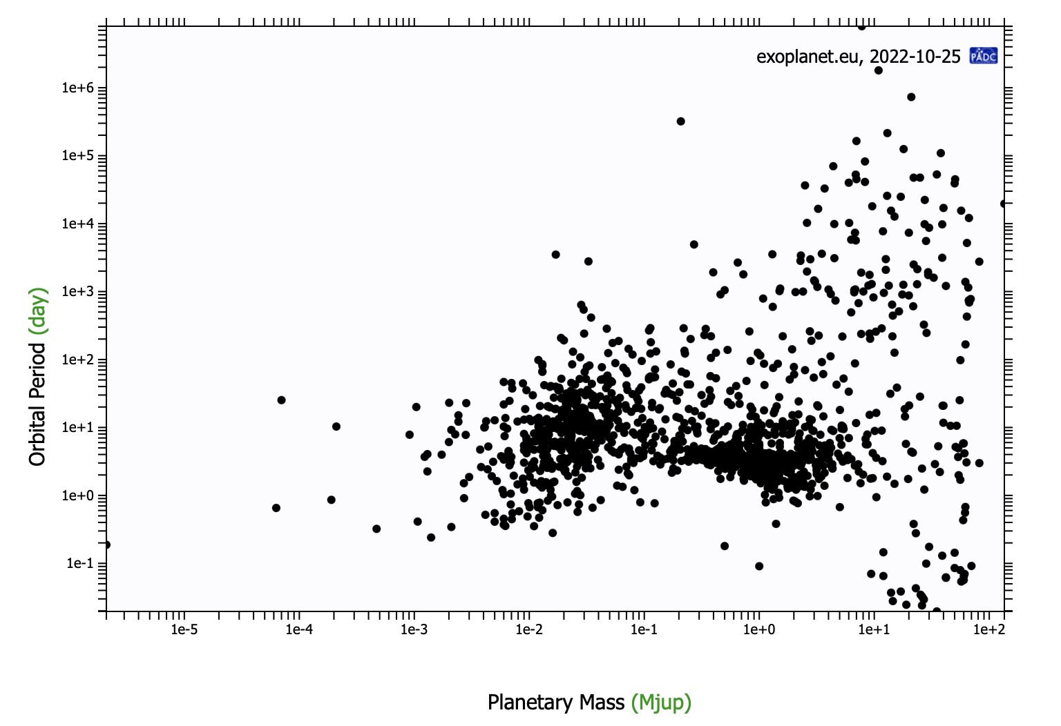
已探测到系外行星分布
取自：http://exoplanet.eu/

Slide 42
太阳系外行星网站
http://www.wikipedia.org
http://planetquest.jpl.nasa.gov/
http://exoplanet.eu/
http://www.ucm.es/info/Astrof/recopilaciones/planetas_ext.html

Slide 43
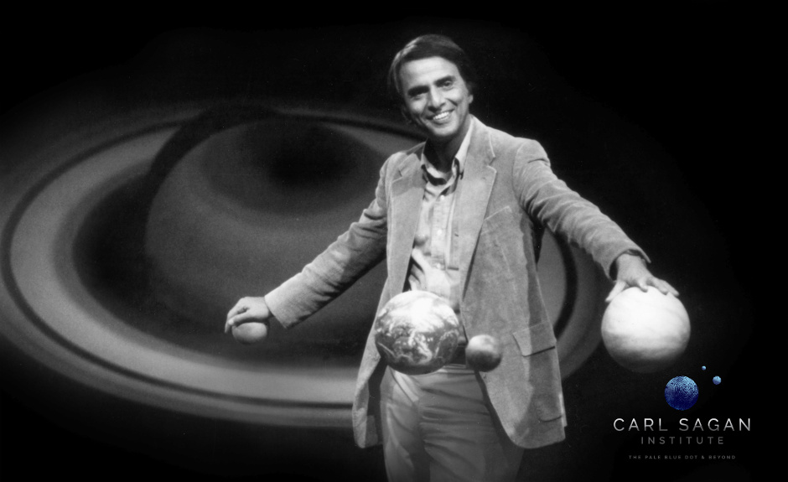
http://instituteforpalebluedots.com/

Slide 44
二、宇宙的形成和演化

Slide 45
尸佼（先秦）：
四方上下，宇
古往今来，宙

Slide 46
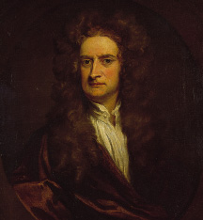
牛顿宇宙观
宇宙是永恒的、稳定的
问题：物质→引力→宇宙坍缩
绝对空间，就其本性而论与任何外界情况无关，始终保持相似和不变。
可能的解决途径：
(1) 宇宙在空间和质量上是无限大的；
(2) 宇宙在膨胀；
(3) 宇宙有起点和终点。
(2)、(3)点违反宇宙永恒与稳定的性质，于是牛顿认为宇宙应该是无限的。
Isaac Newton

Slide 47
Einstein的相对论宇宙学模型
1915年爱因斯坦的广义相对论发表
1917年Einstein将广义相对论引力场方程应用于宇宙的结构
Einstein发现方程的解是不稳定的，表明宇宙在膨胀或者收缩。
静态的宇宙←加入起斥力作用的“宇宙学常数”项
  爱因斯坦的宇宙宇宙观：静态、有限无边，没有中心
Einstein稳态解是不稳定的！Einstein’s big mistake

Slide 48
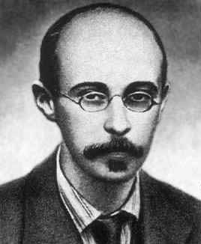
Friedman膨胀宇宙模型
1922年，俄国气象学家、数学家A. Friedman求得不含“宇宙常数”项的引力场方程的均匀的和各向同性的通解。
宇宙从一个奇点开始膨胀，膨胀宇宙的演化取决于宇宙中的物质自引力或密度ρ的大小
A. Friedman

Slide 49
宇宙的命运
类似于地球的逃逸速度：~11.186km/s

Slide 50
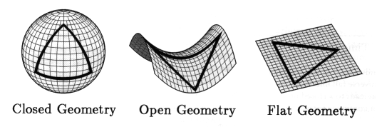
Ω>1
Ω<1
Ω=1

Slide 51
频率变化不大时

Slide 52
河外星系
星云的发现
康德的猜想
哈勃测定了星云的距离
  利用造父变星
  发现星系在退行
  宇宙在膨胀！！

Slide 53
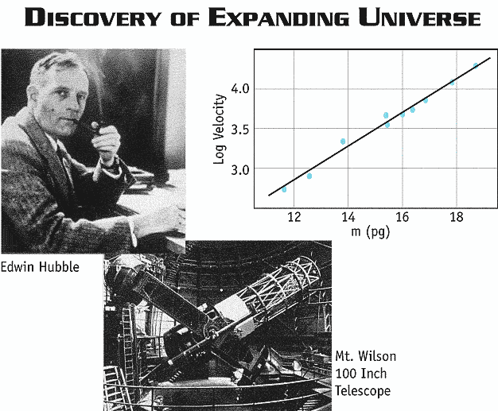
宇宙的膨胀
速度
星等（距离）

Slide 54
宇宙学红移
红移的定义：
宇宙学红移的解释：宇宙在膨胀，尺度在增加
例：z=6.4 QSO，t~t_{obs}/7.4
退行速度（z比较小的时候）：
例：3c273@z=0.158，v~cz~47000km/s，d~v/H₀~650Mpc，比仙女座星系远1000倍

Slide 55
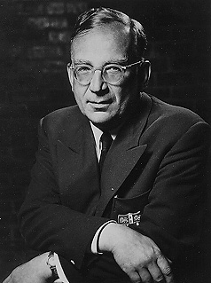
大爆炸宇宙学
1940s Gamov和Alpher首先提出宇宙起源于约100-150亿年前一次猛烈的巨大爆炸
宇宙的爆炸是空间的膨胀，物质则随着空间膨胀（宇宙是无中心的）
随着宇宙膨胀和温度降低，构成物质的原初元素相继形成
t~38万年，光子与电子退耦，那时，z~1100，T~3000K，目前：~3K温度的宇宙背景辐射 (Gamov：~5k)
George Gamov
Notes:
An Introduction to Modern Astrophysics p.1237 n
When his paper first appeared, Gamow added Hans Bethe as a co-author (without Bethe’s knowledge). Gamow thought it would be appropriate that a paper on cosmic beginnings be authored by Alpha, Beta and Gamma, the beginning of the Greek alphabet.
Ironically, it was Fred Hoyle who cam up with the term Big Bang. He used it derisively in a 1950 BBC radio broadcast when he said, “This big bang idea seemed to me to be unsatisfactory even before examination showed that it leads to serious difficulties. For when we look at our own Galaxy there is not the smallest sign that such an explosion ever occurred.”

Slide 56
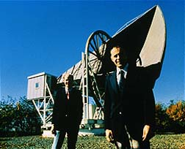
宇宙微波背景的发现
(137亿年前宇宙的化石)
R.H迪克，Peebles等60年代寻找5K CMB
1962年，彭齐亚斯，威尔逊
1964年，排除噪声
1965年，确认为宇宙的背景辐射(3.5K)
1978年获诺贝尔物理学奖
有心栽花花不开，无心插柳柳成荫

Slide 57
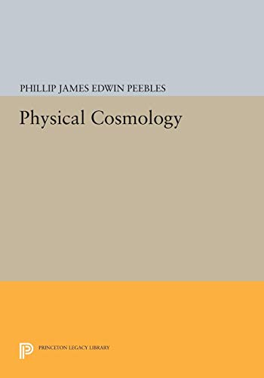
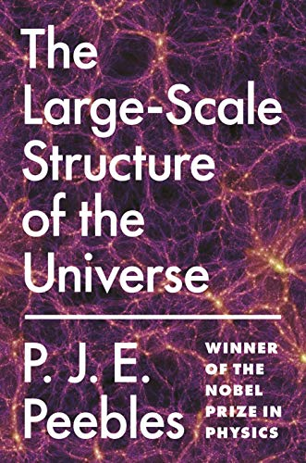
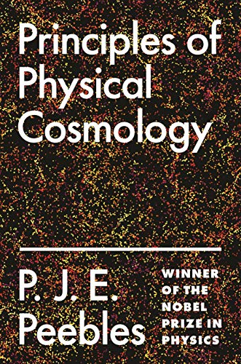
1971
1980
1993

Slide 58
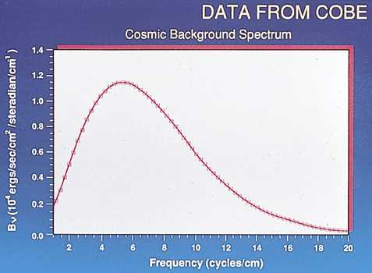
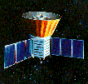
COBE卫星
1989年发射的宇宙背景探测仪（COBE）对0.5毫米-10厘米波段的宇宙背景辐射进行观测
→高度各向同性
→2.73 K黑体辐射
Cosmic Background Explorer

Slide 59
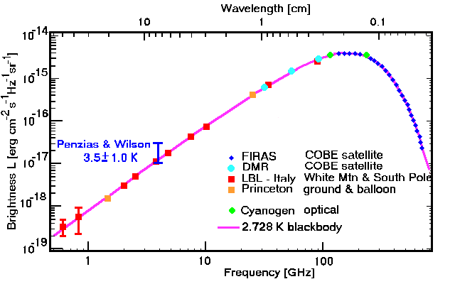
宇宙微波背景辐射的谱
Notes:
Spectrum of the cosmic microwave background. The various modern observations fit exactly on the violet curve, which represents the radiation from a perfect blackbody with a temperature of 2.728 K. The blue bar represents the original 1965 measurement by Penzias and Wilson. The green dots represent the 1941 measurement by McKellar.

Slide 60
大爆炸与原初轻元素的合成
暴涨阶段引力势能的一半转化为动能，再转化为基本等量的物质和反物质。
随着宇宙的膨胀，反物质湮灭：少量的重子物质（夸克）+高温的辐射场
1秒钟之后，夸克形成基本等量的质子和中子
中子不稳定，随着宇宙的膨胀，中子数会少一些
质子和中子形成He核+剩余的质子
75%He+25%H

Slide 61
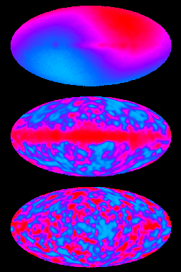
微波背景辐射的各向异性
扣除微波背景辐射的偶极不对称和银河系尘埃辐射的影响后，微波背景辐射表现出大小为十万分之几的温度变化：~6x10⁻⁵k。
这种细微的温度变化表明宇宙演化早期存在微小的不均匀性，正是这种不均匀性导致了星系的形成。
ΔT∼6x10⁻⁵K

Slide 62
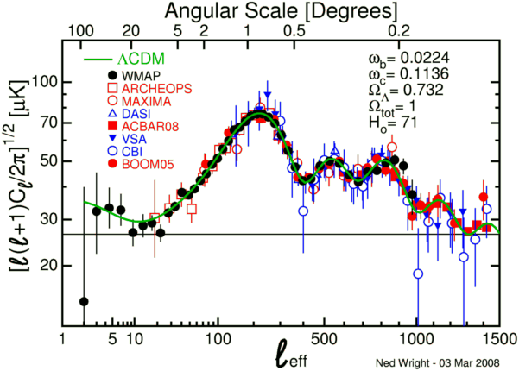

Slide 63
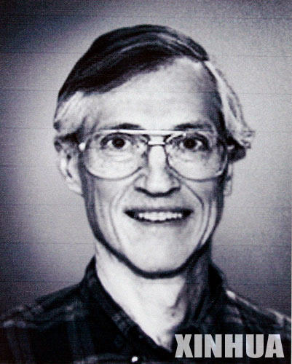
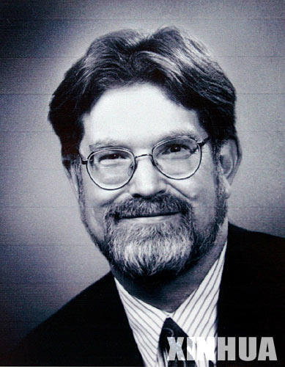
2006 诺贝尔物理学奖: 约翰·马瑟和乔治·斯穆特：宇宙微波背景辐射的黑体形式和各向异性
约翰·马瑟
乔治·斯穆特

Slide 64
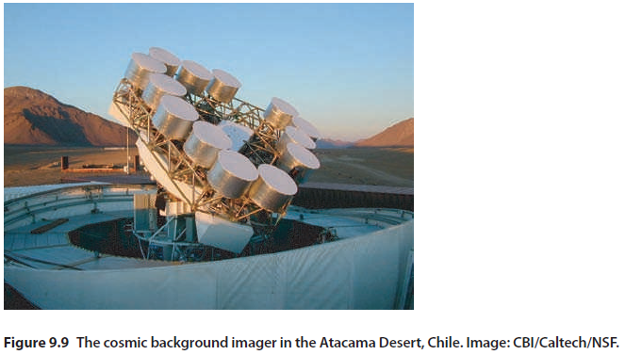
CMB的不均匀性—暗物质的影响
Sachs-Wolfe效应(1967)：CMB光子在暗物质引力势阱中的引力红移效应
观测，水蒸气的影响。卫星：COBE、WMAP；气球观测：Boomerang和Maxima；高海拔的沙漠：CBI和VAS；南极：DASI

Slide 65
观测CMB可以给出宇宙曲率的信息

Slide 66
暗物质的证据
漩涡星系的旋转曲线
星系团的动力学（Zwicky 1930s，Coma）
星系中的气体俘获：系统中的总质量10倍恒星的质量，300倍气体云的总质量

Slide 67
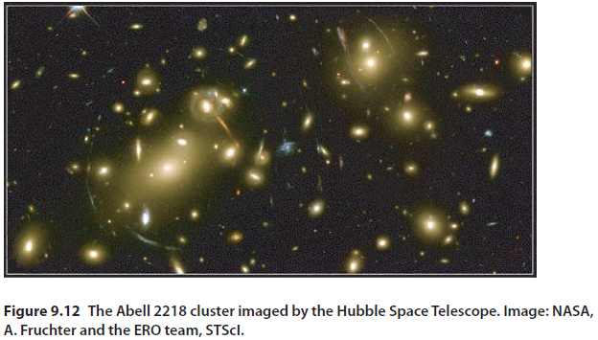
引力透镜
暗物质的比例：~23%，CMB分析，剩下73%？

Slide 68
暗能量
宇宙中~73%是暗能量：斥力，会使宇宙加速膨胀
开始时，辐射场占主导，接着物质占主导，在这两个阶段，宇宙减速膨胀。再接着暗能量占主导，宇宙加速膨胀
SNIa：具有基本确定的绝对光度和光变曲线：Ni56→Co56→Fe56
暗物质存在的证据：用SNIa作为标准烛光定距离，造父变星：~10-20Mpc，SNIa：~1000Mpc

Slide 69
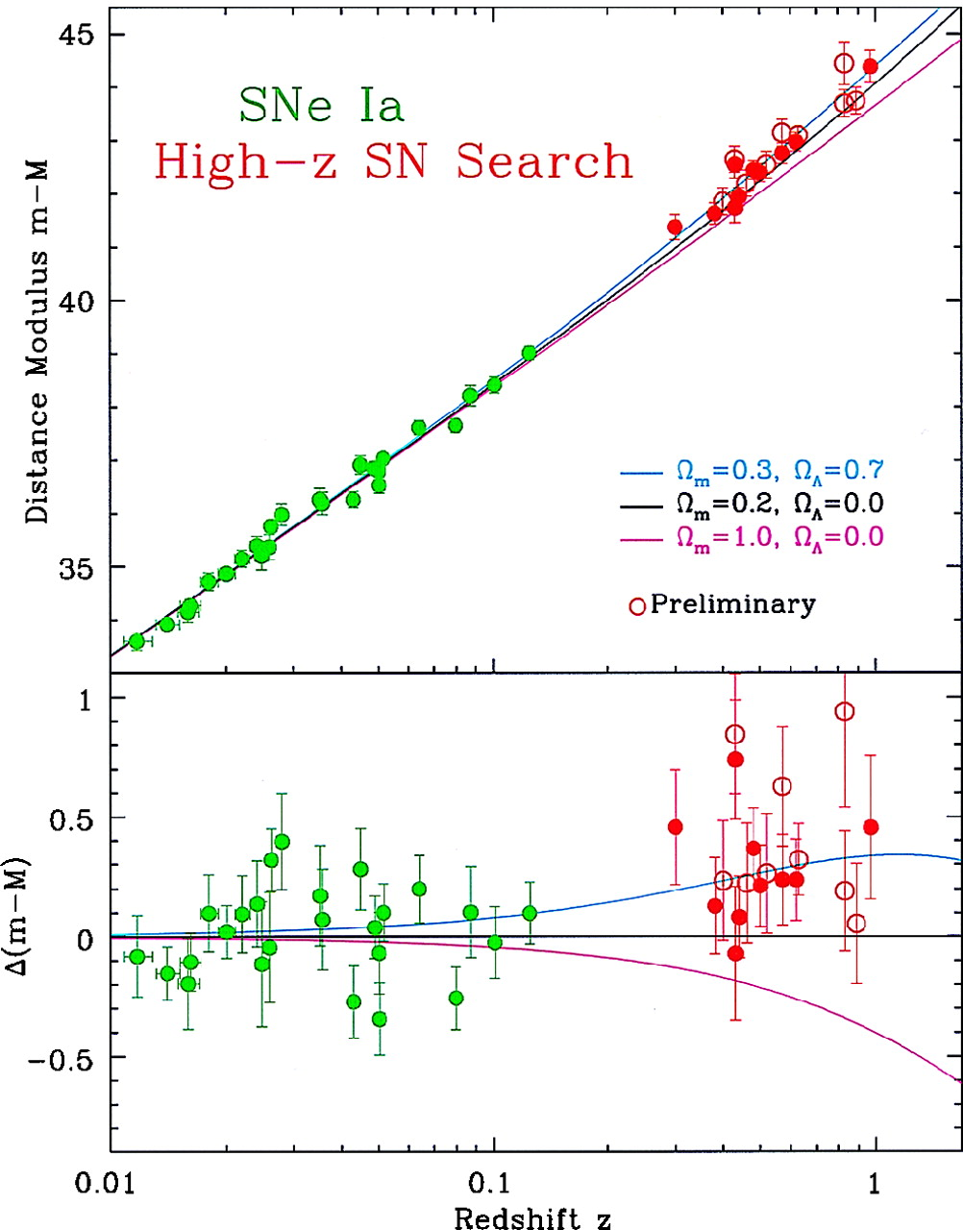

Slide 70

宇宙的组成

Slide 72

宇宙加速膨胀
Notes:
美国加州大学伯克利分校教授索尔·佩尔马特，出生于美国而拥有美、澳双重国籍的澳大利亚国立大学教授布莱恩·施密特，以及美国约翰斯·霍普金斯大学教授亚当·里斯

Slide 73

Notes:
http://hubble.gsfc.nasa.gov/survey/hubbledev/newscenter/newsdesk/archive/releases/2004/07/image/j.html
http://hubblesite.org/newscenter/newsdesk/archive/releases/2004/07/video/u

Slide 75
宇宙的命运
目前宇宙的加速膨胀
将来智慧生命的视界增加，但是，其它星系快速移出视界，除了自己的星系（本星系群合并成一个星系），宇宙空无一物！
无法了解宇宙的信息：CMB温度太低，无法探测
可以从星系的化学丰度知道星系的年龄，但是，无法知道宇宙的演化，例如是否起源于Big Bang
目前：暗物质和暗能量相当，而且CMB可测
如果宇宙太年轻，暗能量不起主要作用，无法知道暗能量的存在；如果太老，无法知道宇宙的膨胀，恒星都已死亡，无法知道它们的演化！

Slide 76
谢谢！

